Slide 1
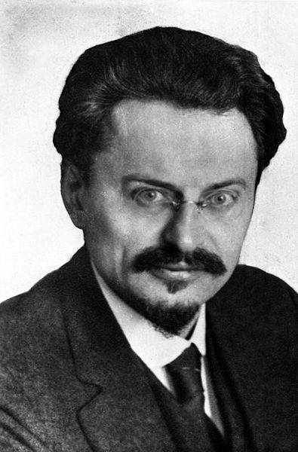
Лев Дави́дович Тро́цький (справжнє прізвище — Бронштейн) (*26 жовтня (7 листопада) 1879, с. Янівка, Російська імперія — †21 серпня 1940, Койокан, Мексика) — більшовицький політичний діяч Російської імперії, Російської республіки та СРСР, літератор. Один із організаторів збройних інтервенцій Росії в УНР у 1918–1919 роках.

Slide 2
Народжений в Україні як Лейба Давидович Бронштейн, був професійним революціонером і теоретиком-марксистом. У перші роки після революції 1917 року у Російській імперії був одним з найвпливовіших політиків в РСФРР і, потім, у СРСР, — спершу як Народний комісар закордонних справ, а потім як організатор і головнокомандувач Червоної армії та Воєнний народний комісар. Він був також одним із засновників Політбюро Російської Компартії. Теоретик перманентної революції.

Slide 3
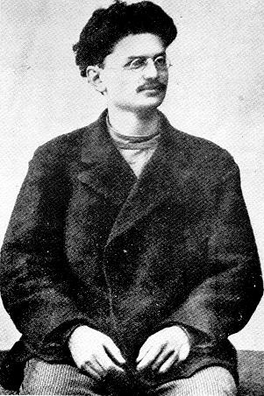
Троцький у засланні в Іркутській губернії. 1900 рік

Slide 4
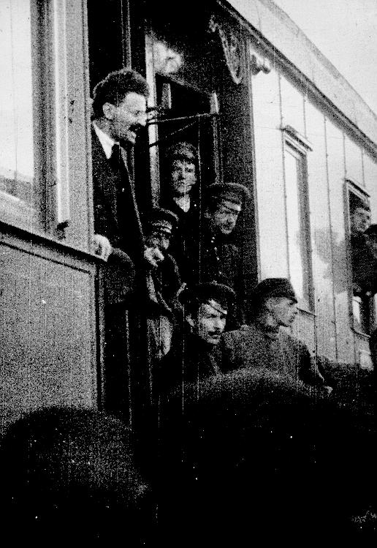
Троцький
у 1917році

Slide 5
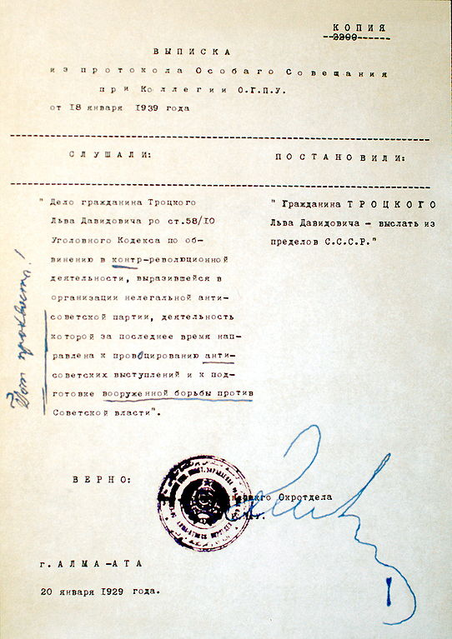
Внаслідок жорстокої боротьби за владу з групою Йосипа Сталіна у 1920-тих роках, Троцького було виключено із Комуністичної партії та депортовано із Радянського Союзу.
Протокол рішення про висилку Троцького за межі СРСР

Slide 6
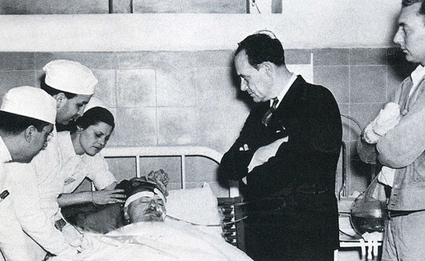
1940 року, під час перебування у Мексиці, в вимушеному екзилі, він був за наказом Сталіна вбитий Рамоном Меркадером — агентом НКВД.

Slide 7
Ідеї Троцького є базою для комуністичних теорій, об'єднаних під назвою троцькізм, а також різноманітних радикальних рухів лівого спрямування.

Slide 8
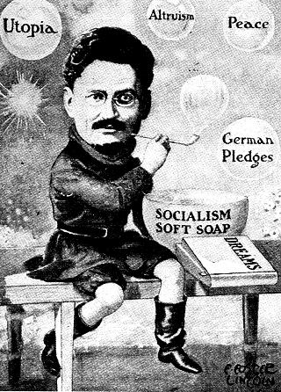
Карикатура: Троцький надуває мильні бульбашки соціалізму

Slide 9
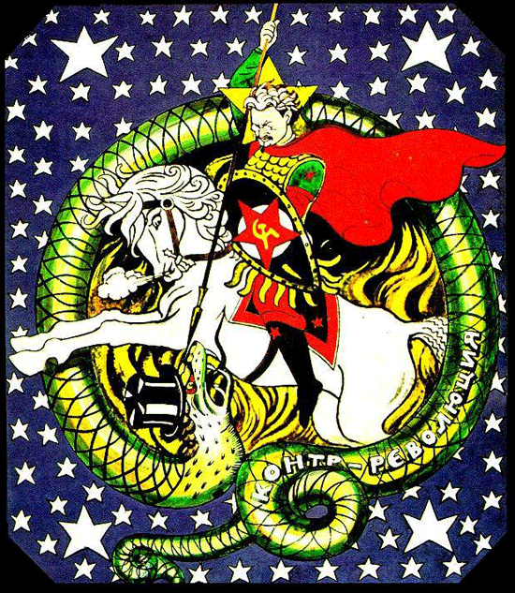
Червоний пропагандистський 1918 року. Троцький вбиває "змію контрреволюції"

Slide 10
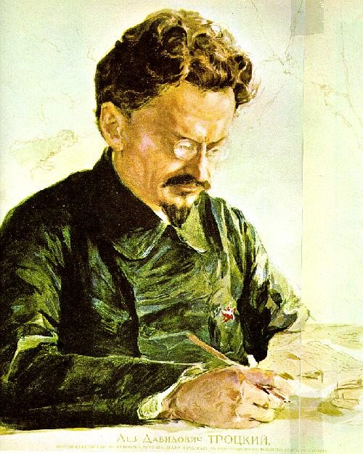
Радянський пропагандистський плакат

Slide 11
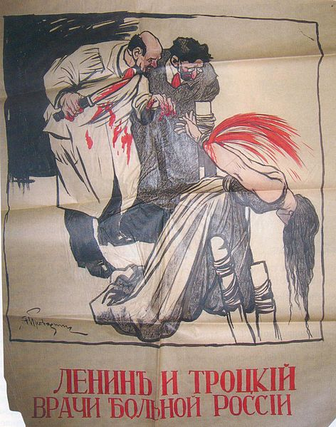
Плакат: Ленін і Троцький лікарі "хворої" Росії

Slide 12
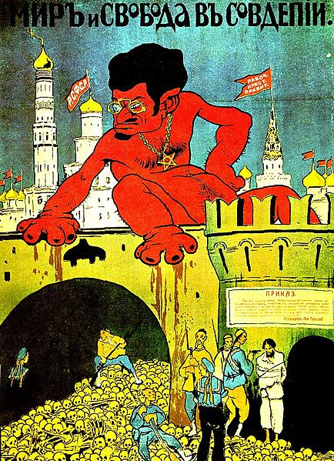
Плакат: "Мир і свобода в совдепії"

